Slide 1

EXPRESIONES LAMBDA
Alan Vallvé

Slide 2



Índice
¿Qué es una lambda?
Estructura y sintaxis
Interfaces
Bucle foreach
Stream
Glosario

Slide 3
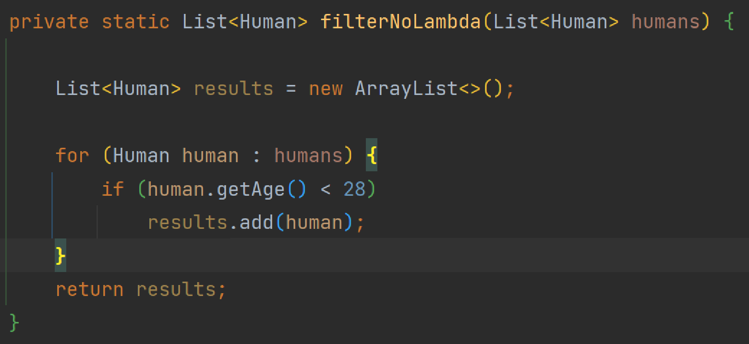
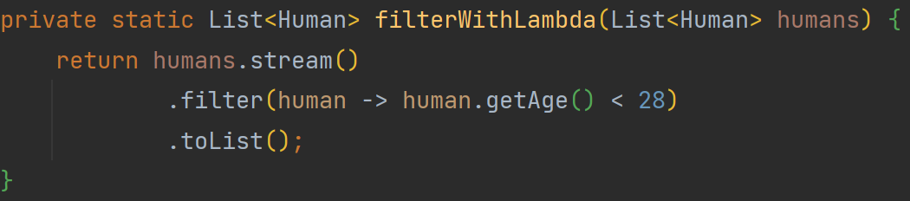
¿Qué es una lambda?
Las expresiones lambda, se introdujeron con Java 8 para crear códigos mas cortos y fáciles de interpretar, además, nos ofrecen fácil acceso a diferentes funcionalidades, por ejemplo, para filtrar, ordenar…
Con las lambdas podemos crear implementaciones de métodos de interfaces funcionales, ahorrándonos tener que re implementar los métodos. En otras palabras, creamos una implementación temporal de un método.
Como vemos en el siguiente ejemplo, con las expresiones lambda nos ahorramos varias líneas de código, ahorrándonos complejidad.
SIN LAMBDA
CON LAMBDA

Slide 4
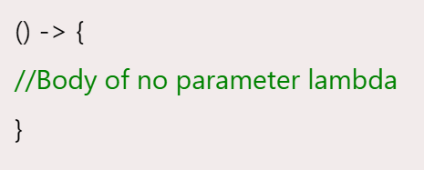
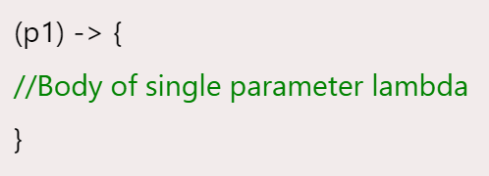
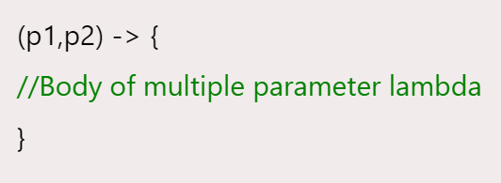
Estructura y sintaxis
(argument-list) -> { body }
argument-list : Puede o no estar vacío, son los parámetros que utilizaremos en nuestra lambda.
-> (Arrow token) : Es nuestro enlace entre los argumentos y nuestro body.
body : La lógica de nuestra lambda, donde añadiremos la implementación que queramos ejecutar.

Slide 5
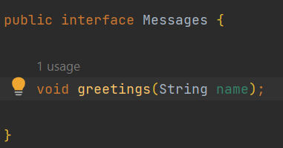
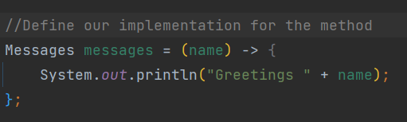
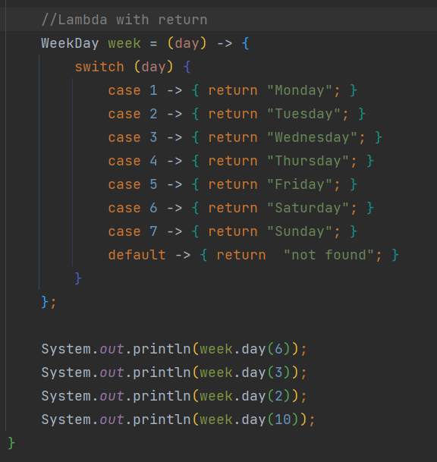

Interfaces
Como hemos comentado, las lambdas son implementaciones de interfaces funcionales.
El uso mas frecuente, es con la interfaz de Collection, pero también podemos utilizarlas en nuestras propias interface.
Lo primero será definir nuestra interfaz y añadirle un método.
Después declararemos una variable del tipo de nuestra interfaz y la inicializaremos con la implementación que queremos de nuestro método.
Por ultimo, solo tendremos que llamar al método con la variable creada, y pasarle el valor deseado.
También podemos devolver
valores como en el ejemplo *

Slide 6
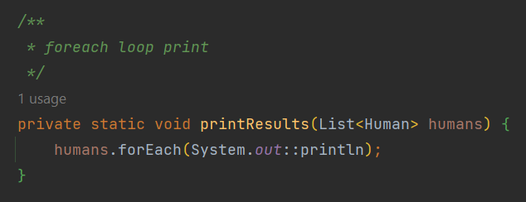
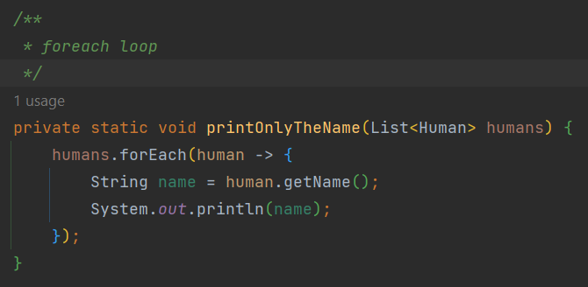
Bucle foreach
Otra de las funcionalidades que nos proporcionan las lambdas son los bucles foreach, los cuales nos proporcionan otra forma de recorrer nuestras colecciones, a continuación vamos a ver un par de ejemplos:
Imprimir el valor de cada posición:
Acceder a cada elemento y realizar nuestra implementación:
El primer ejemplo, es lo que se conoce como “method reference” names.forEach(System.out::println); Se utiliza para referenciar métodos “::” asociados a la clase.
Importante! El método foreach es una iteración interna, eso quiere decir que su uso esta destinado únicamente al trato del elemento en cada iteración.
En otras palabras, la implementación que añadimos en el foreach, es independiente al resto de nuestro código, y dentro de este, no deberíamos utilizar variables y demás que tengamos declaradas, a menos que sean final.

Slide 7

Stream
Java 8 nos proporciona un nuevo paquete: Stream.
Este paquete esta formados por múltiples clases, interfaces y enums para proporcionarnos herramientas con las que crear un código mas funcional, sus características principales son las siguientes:
Con stream no almacenamos datos, solo nos sirve de intermediario entre la fuente de nuestros valores, y la implementación que necesitemos.
Stream es funcional, las operaciones realizadas con Stream NO modifican la fuente original de información.
Stream es Lazy
No es reutilizable, solo tiene un uso, eso quiere decir que necesitaremos crear un stream cada vez que queramos realizar operaciones con este.
Los Stream son una herramienta muy útil para ordenar, filtrar, buscar, convertir… diferentes estructuras de datos.
En el siguiente ejemplo vemos como podemos utilizar Stream para filtrar los valores de una lista según la edad de cada humano, una vez filtrados los resultados, los almacenamos en una nueva lista con la función toList();

Slide 8
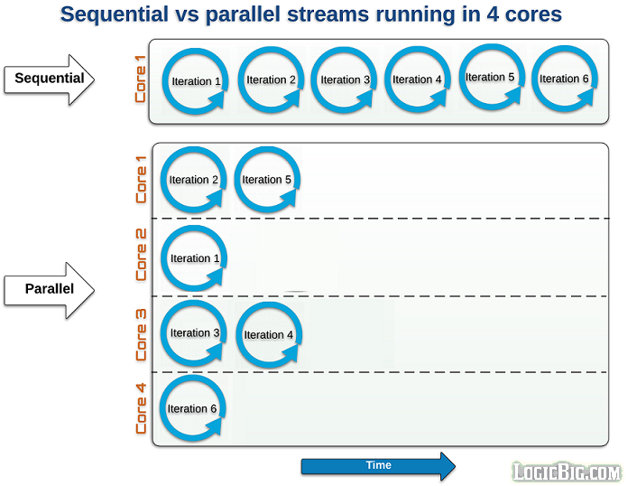
Stream
Otra característica de los stream es el orden de ejecución:
Un stream funciona de forma lineal y ordenada, seguirá el orden que le proporcione la lista y realizara las operaciones de forma secuencial.
Si el orden de ejecución no nos resulta un problema, podemos utilizar el ParallelStream, funciona de forma muy parecida, con la diferencia de que realiza varias ejecuciones en paralelo.

Slide 9
Stream
A continuación vamos a ver algunas funciones que podemos encontrar en stream:
Esto son solo algunos de los muchos métodos que podemos encontrar en stream, la lista completa la podéis ver aquí.
Nombre | Parametros | Tipo de respuesta | Descripcion
allMatch() | Predicate<? super T> predicate | boolean | Devuelve los elementos que coincidan con el predicado proporcionado, si el stream esta vacío devuelve true y no evalúa el predicado.
Count() | N/A | long | Devuelve el numero de elementos que se encuentran en el stream
Filter() | Predicate<? super T> predicate | Stream<T> | Devuelve un stream con todos los resultados que cumplan el predicado.
Limit() | Long maxSize | Stream<T> | Devuelve un Stream con los elementos limitado hasta el tamaño máximo definido. PE: lista[5] = lista[10].limit(5);
Sorted() | N/A | Stream<T> | Devuelve un stream con los valores ordenados de forma natural, si los elementos no son comparables, devuelve la excepción ClassCastException

Slide 10
Glosario
Implementación: El código que definimos para tratar la información y realizar las operaciones necesarias.
Método/función: La definición de un bloque de código que puede recibir y devolver parámetros y ejecuta una implementación especifica.
Interfaz funcional: Son aquellas interfaces que contienen un solo método abstracto.
Interfaz: Un tipo de clase en Java que sirve para definir funciones sin necesidad de añadirles un cuerpo o implementación.
Método abstracto: Un método el cual no tiene cuerpo, solo tiene definida la estructura de la función (respuesta, nombre, parámetros de entrada…)
Collection: Un conjunto de interfaces y clases que nos proporcionan diferentes tipos de listados.
bucle: funcionalidad utilizada para ejecutar múltiples veces un bloque de código especifico, normalmente utilizado para recorrer listas.
Iterator / iteración: La iteración individual de un bucle, cada “vuelta” de un bucle es una iteración.
Elemento: en el contexto de un bucle/iteración el valor que se recorre y utiliza en esta.
Lazy: cuando una carga es lazy, significa que hasta el momento de ejecución, la información e implementación no están preparadas, su carga es asíncrona.
Paralelo: Que se realizan varias ejecuciones al mismo tiempo en diferentes canales o hilos.

